Slide 1


Start kurzus -
Az egyetemi lét alapjai
Neptun főbb pontjai
Kulyó Gergő
Egyetemi Hallgatói Önkormányzat
Tanulmányi ügyekért felelős alelnök

Slide 2
Az előadás tartalma
Áttekintés | Főbb menüpontok átnézése és ismertetése
Tanévkezdéshez szükséges lépések | Adatok egyeztetése, Pénzügyek - befizetések, Tanulmányok - Előrehaladás
Későbbi tanulmányokhoz fontos lépések | Vizsgajelentkezés
Lépésről lépésre! | Bejelentkezés, Tárgyfelvétel, Kurzus tematika

Slide 3
Áttekintés

Slide 4
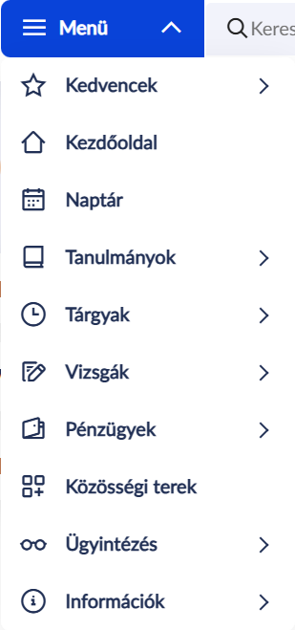
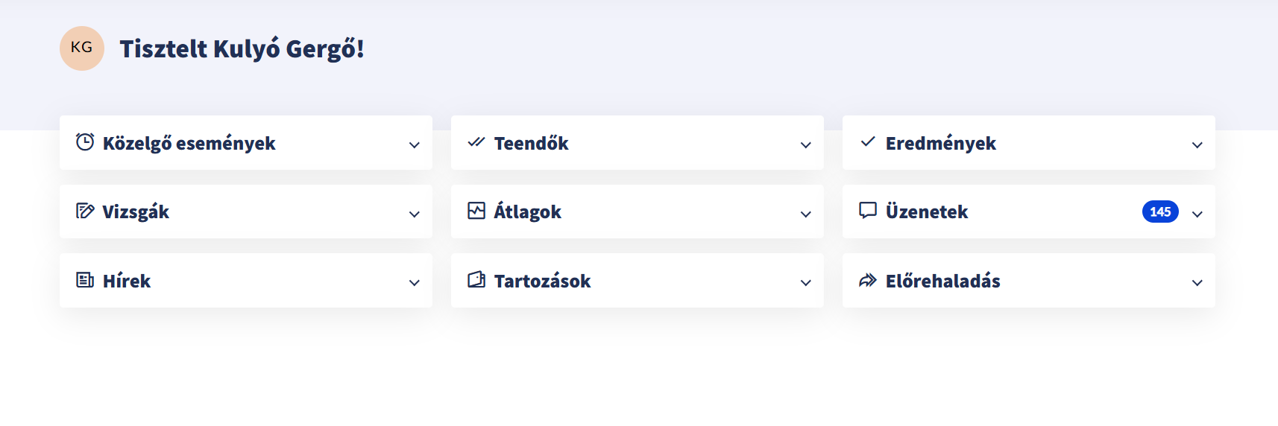

Slide 5
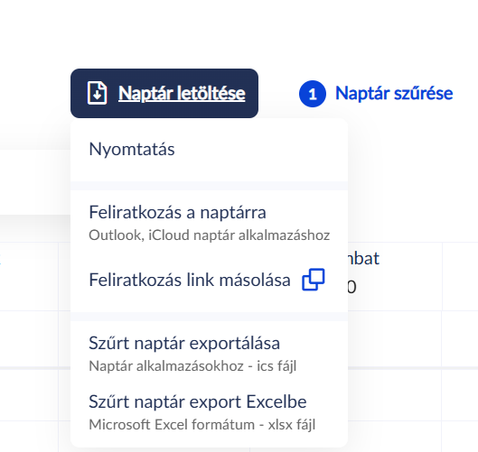

Slide 6
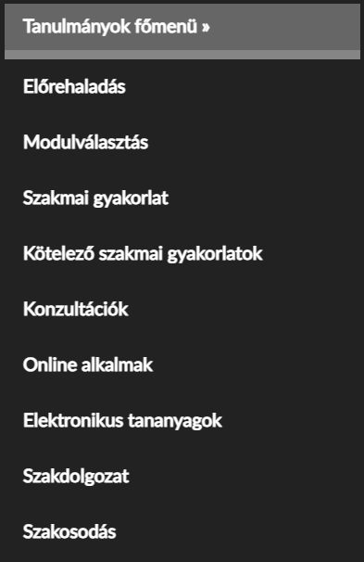
Teljesített kreditek és tárgyak, Átlagok, Mintatantervek
Törzslap kivonat,
Tanulmányi ügyintéző

Slide 7
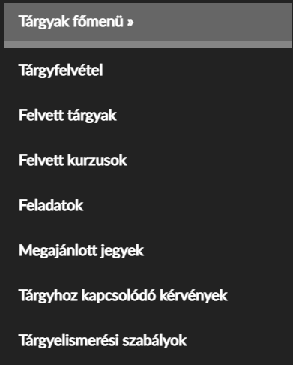
Kredit szám, követelmény típus
Helyileg és az időt is mutatja a tárgyakhoz
Egyik legkedvezőbb fül a hallgatóknak a vizsgaidőszakban

Slide 8
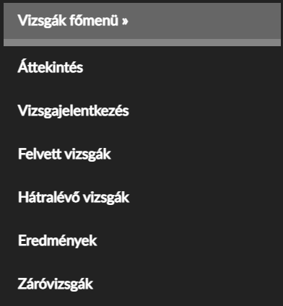
Őszi félévben November - December hónapban
Tavaszi félévben - Májusban
Időpont, terem, oktató feltüntetve

Slide 9
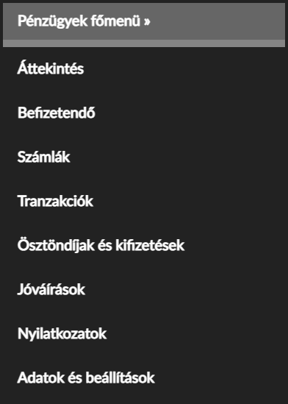
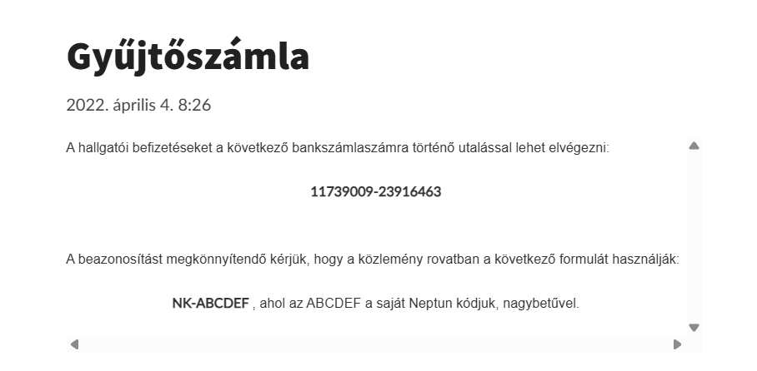

Slide 10
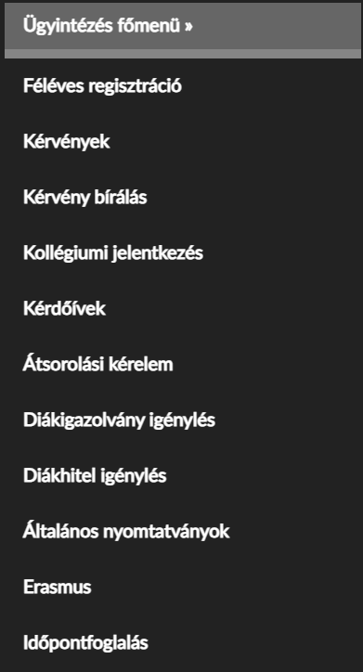
Bejelentkezni - Regisztrálni minden félév elején kell
Beiratkozás !! pedig a felvételt követően 1x
Adatváltoztatás, Kedvezményes tanrend, Utólagos módosítások - konzulens, szakdolgozat; Kollégiumi jelentkezés,
Rendszeres szociális ösztöndíj
HÖK választások, OMHV
NEK azonosítót feltöltve lehet az igénylést elkezdeni
Beiratkozási lap, Képzési szerződés

Slide 11
Későbbi tanulmányokhoz fontos segédlet

Slide 12
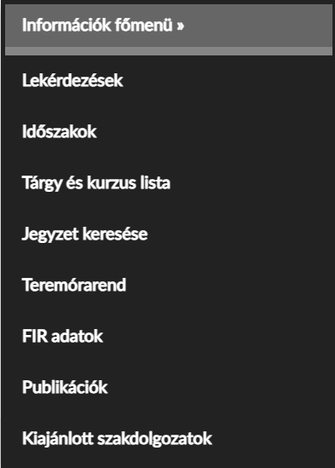
Kurzusjelentkezés,
Előzetes tárgyfelvétel, Vizsgajelentkezés

Slide 13



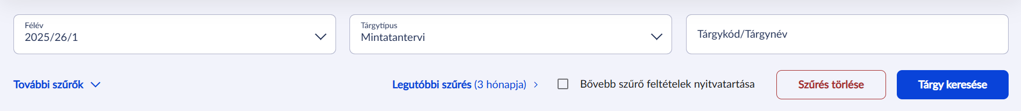
Lépésről Lépésre!

Slide 14
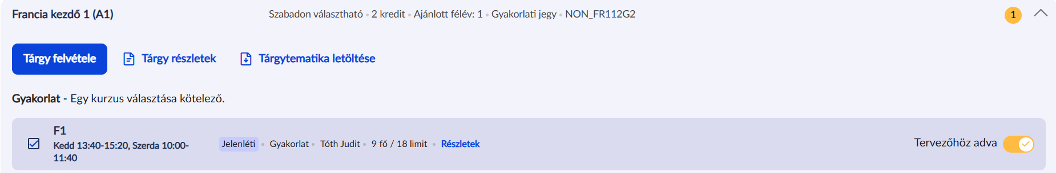
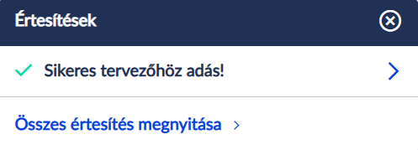
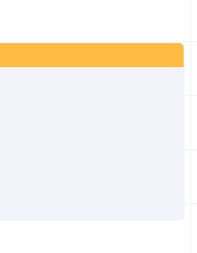
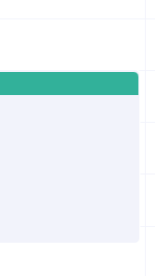
Tervezőhöz adva
Felvett tárgy

Slide 15
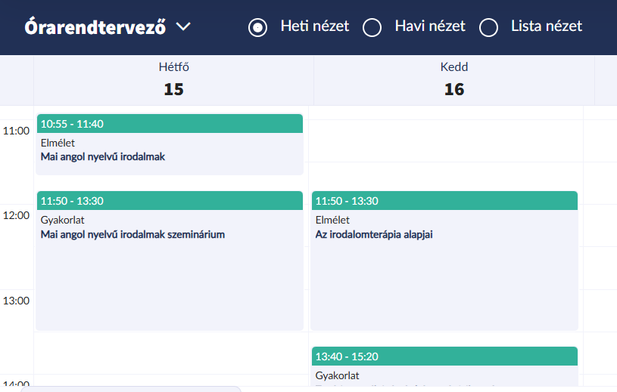
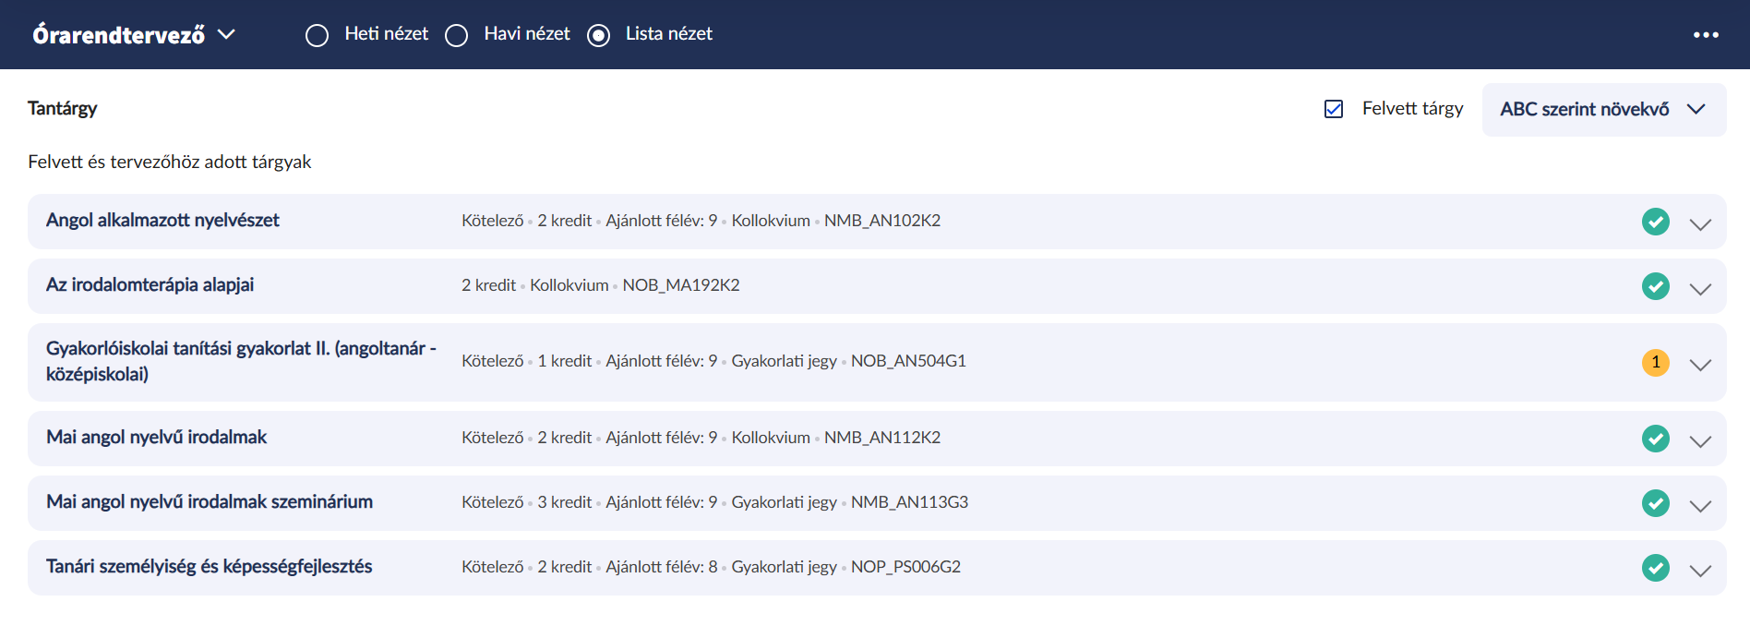


Slide 16

Kurzus tematika
Adott kurzusra kattintasz →
Részletek →
Továbbiak megjelenítése

Slide 17

Köszönöm a megtisztelő figyelmet!
kulyo.gergo@hok.uni-eszterhazy.hu

